Slide 1
Итоговый проект на тему: «Интернет-магазин электроники»
ФГБОУ ВО «Российский экономический университет им. Г.В. Плеханова»
Программа профессиональной переподготовки: Fullstack-разработка на языке Java
Ковалевский Вадим Михайлович
Группа: FSJ-2-22

Slide 2
Предметная область
Интернет-магазин электронных устройств
Обычные пользователи могут просматривать все товары, используя встроенные фильтры, в том числе и без регистрации
Администратор сайта может управлять категориями и товарами через тот же интерфейс, но в специальном разделе

Slide 3
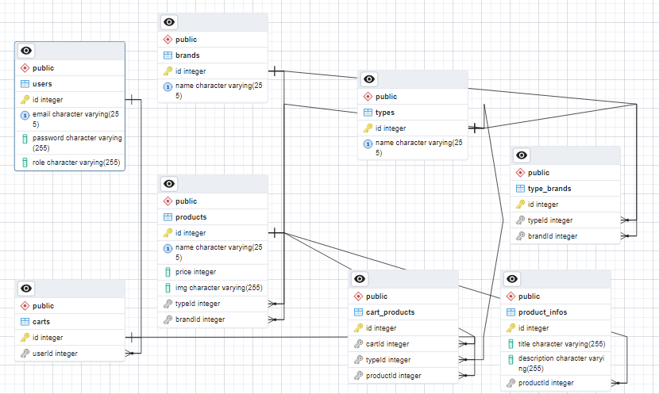
ER-модель

Slide 4
Инструментальные средства
СУБД:
PostgeSQL, DBeaver
Backend:
Java 17, Spring Boot, IntelliJ Idea
Frontend:
React, Bootstrap, WebStorm

Slide 5
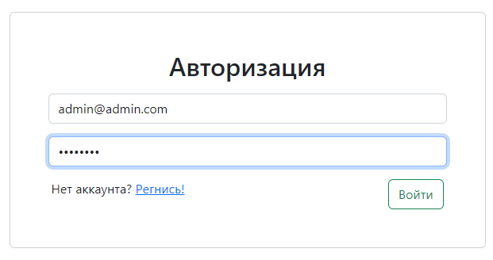
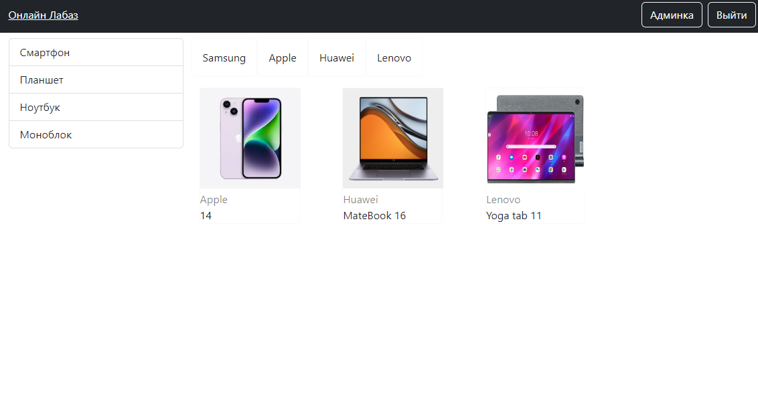
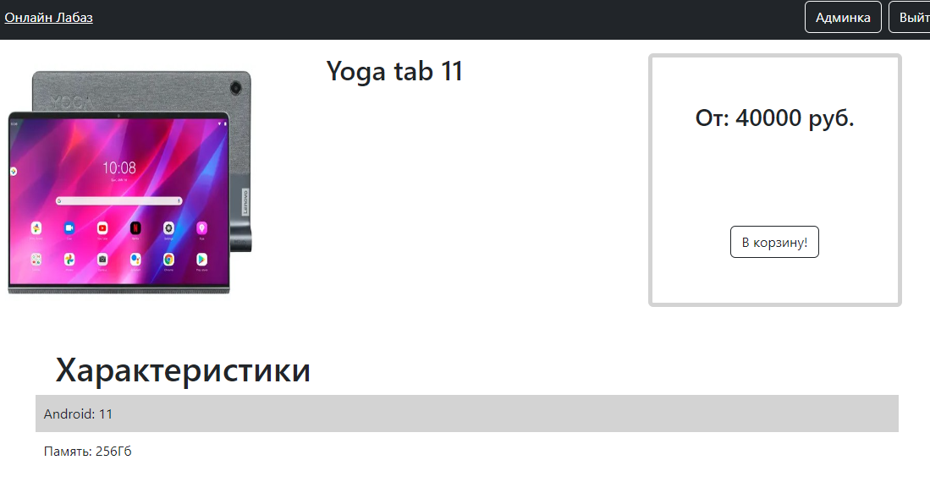
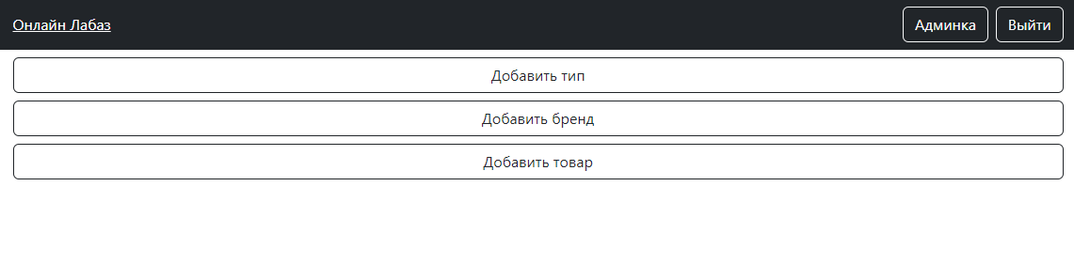
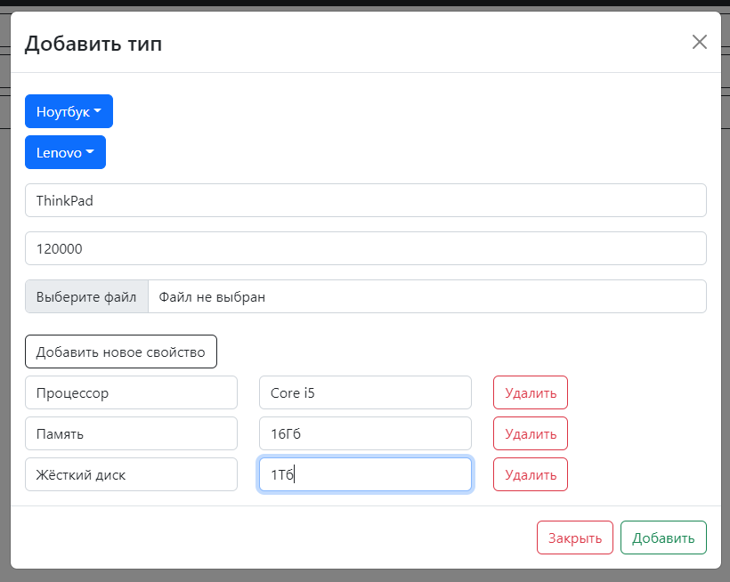
Результат

Slide 6
Заключение

